Slide 1
华中科技大学
Huazhong University of
Science and Technology
华科硬件项目进展汇报
下一代密码算法设计与标准化专项工作例会
项目负责人：刘冬生、陆家昊
项 目 成 员 ：李凯、顾圣斐、宋炫辰、刘国玺、
王家琛、赵正鹏、陈思源
时 间：2024.11.07

Slide 2
华中科技大学
Huazhong University of
Science and Technology
CONTENTS
1
高性能Frodo工作进展
2
低资源开销Frodo工作进展
3
Scloud⁺工作进展
4
Kyber工作进展
5
总结

Slide 3
1
高性能Frodo实现进展

Slide 4
华中科技大学
Huazhong University of
Science and Technology
1
高性能Frodo——算法执行流程
密钥生成流程，涉及到的矩阵运算为B=AS+E
③
④
2 块 4096*32 bit
的单端口 RAM
②
2块 4096*32
SPRAM +
4块 2048*32
DPRAM
①
4 块 2048*32 bit
的双端口 RAM
地址空间规划
KeyGen工作流程图
KeyGen数据流图

Slide 5
华中科技大学
Huazhong University of
Science and Technology
1
高性能Frodo——算法执行流程
封装流程，涉及到的矩阵运算为B'=S'A+E',V=S'B+E''
③
②
④
①
⑤
⑥
⑦
Encaps工作流程图
Encaps数据流图

Slide 6
华中科技大学
Huazhong University of
Science and Technology
1
高性能Frodo——算法流程调整
解封装流程：将矩阵比较调整为对Hash值的比较
B' || C ：接收到的密文
B''|| C' ：解封装的运算结果
不直接比较 B'||C 和 B''||C' ，对其Hash值进行比较：
无需进行单独进行B'||C 的存储，提高资源利用率
流程调整
此外，考虑到
ss=Hash(B''||C'||salt||k')，
因此无需单独计算B'||C的Hash值。只需计算ss'=Hash(B'||C||salt||k')
最终比较ss和ss'即可

Slide 7
华中科技大学
Huazhong University of
Science and Technology
1
高性能Frodo——算法执行流程
解封装流程，多出的矩阵运算为 M=C-B'S
与Encaps重复的流程
②
⑤
④
③
⑦
⑥
⑧
⑨
①
Decaps工作流程图
Decaps数据流图

Slide 8
华中科技大学
Huazhong University of
Science and Technology
1
高性能Frodo——系统架构设计
进行详细的硬件方案制定，完成矩阵乘方案制定、存储规划和算法执行流程规划
核心运算子模块的设计均已完成，目前在进行控制模块的设计
控制逻辑：已完成KeyGen中矩阵B的计算流程
2块4096*32bit的单端口RAM
4块2048*32bit的双端口RAM
控制模块
2×16个乘法器组成的乘法器阵列
4个Hash模块
4个高斯采样器
Frodo算法硬件实现系统架构

Slide 9
华中科技大学
Huazhong University of
Science and Technology
1
高性能Frodo——矩阵乘方案
全相连矩阵运算阵列：(4×4)×(4×1)矩阵乘/Cycle，所需带宽高(20data/cycle)
脉动矩阵运算阵列： (4×4n)×(4n×4)矩阵乘-流水执行，所需寄存器多
——发明专利：一种适用于后量子密码算法Frodo的矩阵乘法单元
全相连矩阵运算阵列
脉动矩阵运算阵列

Slide 10
华中科技大学
Huazhong University of
Science and Technology
1
高性能Frodo——矩阵乘方案
根据指标峰值密钥生成时间小于等于700μs@300MHz，确定乘法器个数为2×16个
计算B=AS+E时，先执行"+E"，再进行累加，避免了专门执行矩阵加，且节省了B的存储空间
乘法器数量估算：
640*640*8*(24/21)/210000≈18
出于硬件设计的考虑确定为2×16个
S矩阵按列拆分
分别存到不同的RAM中
RAM0
RAM1
周期1：sel=0，将E输入MAC阵列
周期2~n：sel=1，进行乘累加操作
矩阵乘方案细节(以矩阵B计算过程为例)
矩阵存储规划(以S为例)
乘累加硬件结构示意

Slide 11
华中科技大学
Huazhong University of
Science and Technology
1
高性能Frodo——存储方案
边生成边计算，将矩阵A作为左乘/右乘矩阵分类讨论
B=AS+E：矩阵A作为左乘矩阵时，乘累加过程中仅需读取矩阵S，选用单端口RAM
B'=S'A+E'：矩阵A作为右乘矩阵时，在乘加过程中需要对矩阵E所在区域边读边写，选用双端口RAM
矩阵块乘累加运算
KeyGen 流程
仅在乘累加过程前后读写矩阵E/B
矩阵块乘加运算
Encaps/Decaps 部分流程
边读、边算、边写

Slide 12
华中科技大学
Huazhong University of
Science and Technology
1
高性能Frodo——存储方案
矩阵S,E,S',E',E''地址空间规划
根据矩阵生成和矩阵运算读取流程确定矩阵地址空间规划
通过调整矩阵存储地址与拼接方式进一步优化时间和空间利用率
矩阵E''存储在双端口RAM中，和B',S'一共占用深度为2024的空间
矩阵E''地址规划
修改前：
S'需要4块BRAM，
B'需要8块BRAM
修改后：
将S'改为存在双端口RAM中，与E'进行拼接，最终需要8块BRAM
修改前：
读写矩阵E/B大小为4x2的矩阵块需要4个周期
修改后：
读写E/B的矩阵块仅需要2个周期
矩阵S,E地址规划
矩阵S',E'地址规划

Slide 13
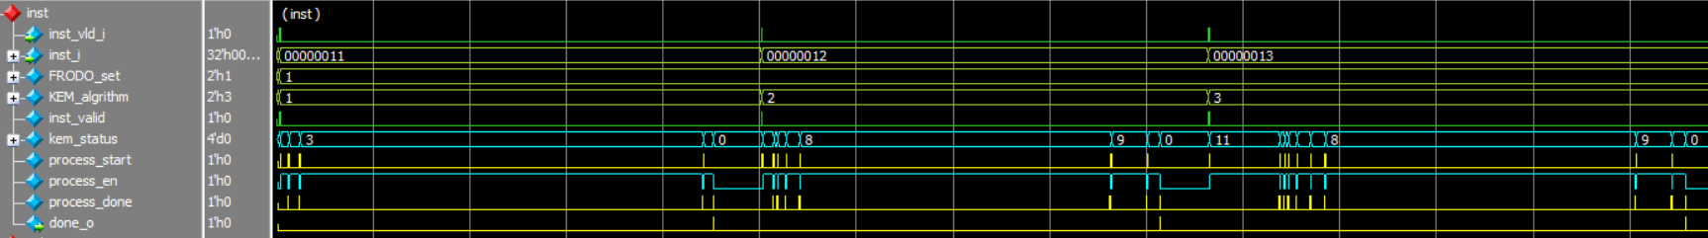
华中科技大学
Huazhong University of
Science and Technology
1
高性能Frodo——硬件执行状态
状态转换规划
根据算法流程进行状态转移规划。
对于矩阵乘等复杂的状态，进行拆分，通过子状态进行流程控制。
部分子状态转换表
// --- CAL_B ---
1 SUB_RD_E
2 SUB_SHA_VALID
3 SUB_SHA_IN_sd
4 SUB_MUL_AS
5 SUB_WT_B
// --- CAL_BP ---
6 SUB_RD_SP
7 SUB_SHA_VALID
8 SUB_SHA_IN_sd
9 SUB_MUL_SPA
状态转移图
KeyGen
Encaps
Decaps
指令写入
状态开始和结束信号
状态转移控制仿真波形

Slide 14
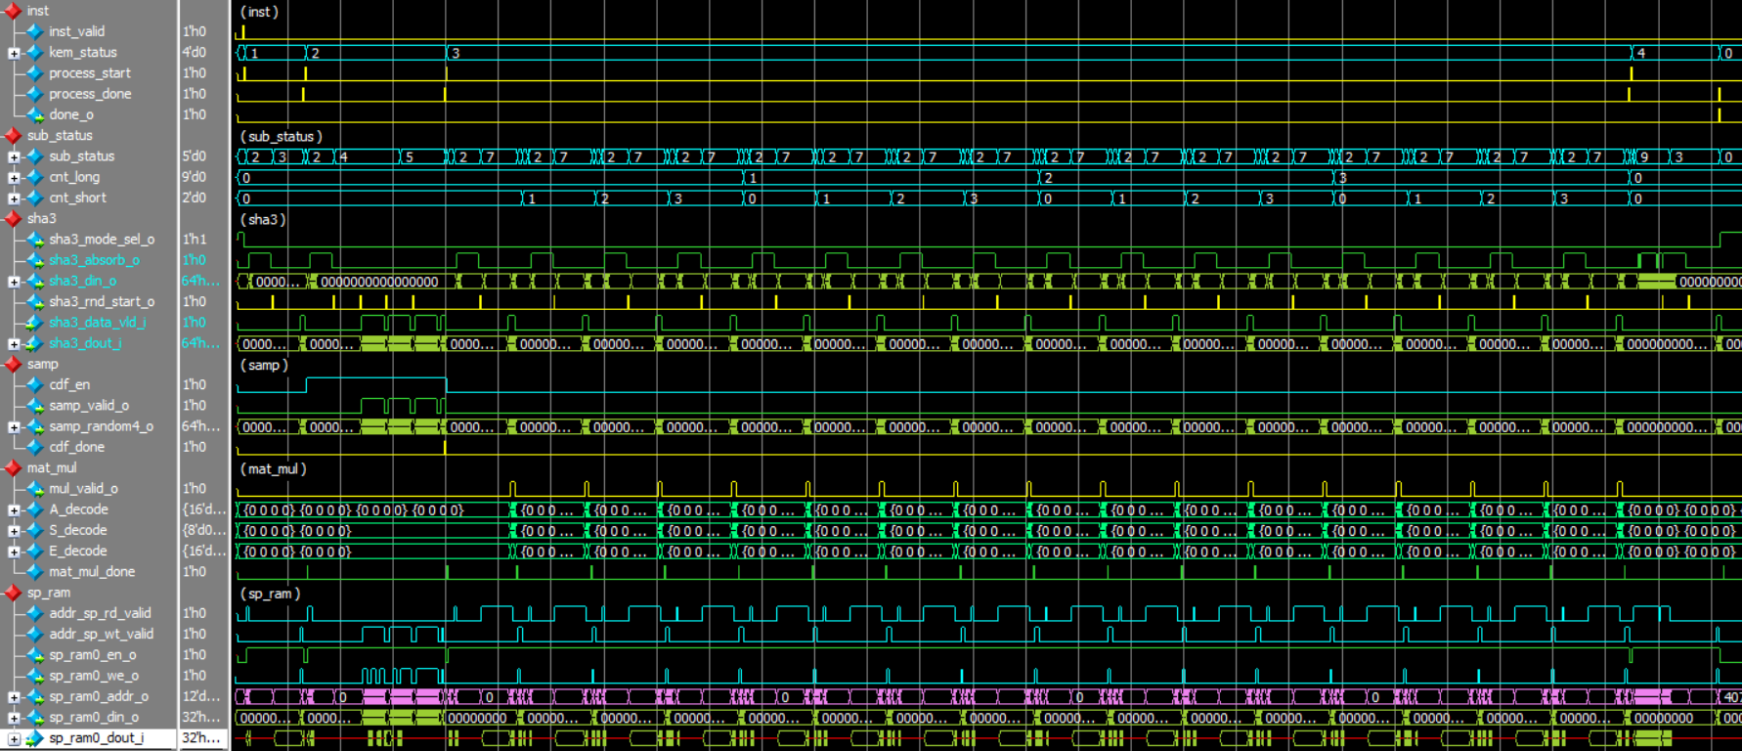
华中科技大学
Huazhong University of
Science and Technology
1
高性能Frodo——仿真波形
KeyGen完整仿真波形
依次执行生成seedA、矩阵S,E采样、矩阵B计算、pkh生成过程
对比软硬件结果：
状态转移
生成seed_{A}
矩阵S,E采样
矩阵B计算
pkh生成
遍历一次矩阵S
子状态
Hash模块
吸收输入
采样模块
采样生成S,E
挤压输出
生成A的4行
生成pkh
矩阵乘
矩阵乘，计算B=AS+E
RAM控制
写入S
写入E
读取S，写入B
写入pkh
Frodo640安全等级下，KeyGen流程仿真波形(为方便展示取n=16)

Slide 15
华中科技大学
Huazhong University of
Science and Technology
1
高性能Frodo——性能评估
运算峰值时间及硬件资源开销评估
表1：运算峰值时间评估
表2：总体硬件资源开销评估
指标对比 | 项目目标 | 评估结果
峰值密钥生成时间 | 700μs@300MHz | 592μs@300MHz
峰值密钥封装时间 | 750μs@300MH | 602μs@300MHz
峰值密钥解封装时间 | 800μs@300MHz | 612μs@300MHz
模块名称 | LUT | FF | BRAM | DSP
frodo_top | 36800 | 21314 | 16 | 32
表3：各子模块硬件资源开销评估
模块名称 | LUT | FF | BRAM | DSP
ctrl | 11506 | 2861 | 0 | 0
sha3_top | 23869 | 17561 | 0 | 0
matrix_mul | 1222 | 721 | 0 | 32
sample | 4 | 21 | 0 | 0
RAM(ip) | 0 | 0 | 16 | 0
根据仿真结果，实际峰值密钥生成时间为 570us @300MHz

Slide 16
2
低资源开销Frodo工作进展

Slide 17
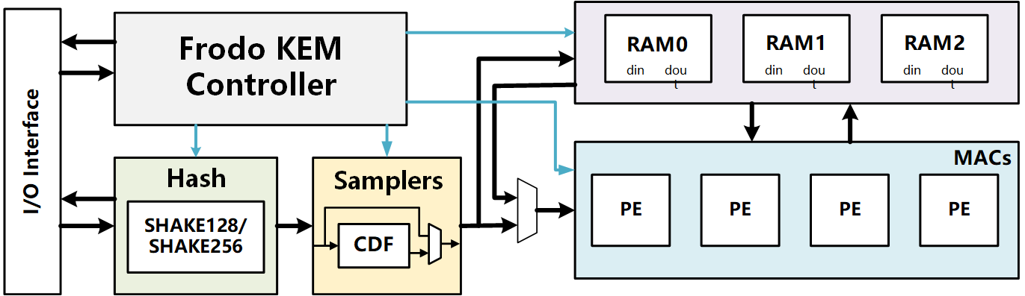
华中科技大学
Huazhong University of
Science and Technology
2
低资源消耗Frodo——硬件实现方案
低资源开销策略
硬件单元减少： 相较于高性能版本使用更少的计算单元
控制逻辑简化： 相比与高性能版本并行度降低，算法易于拆分为微过程，采用指令控制。
核心算子
Hash(矩阵生成),MACs(矩阵乘加运算),Sampler(高斯采样),Controller(主控)
低资源开销Frodo算法硬件实现总体架构

Slide 18
华中科技大学
Huazhong University of
Science and Technology
2
低资源开销Frodo—矩阵乘方案
乘法器的个数减少至4个
所有的矩阵乘法采取同一种运算方案，简化控制逻辑
所有的矩阵乘法都将左乘矩阵划分成1x1的矩阵块，右矩阵划分成1x4的矩阵块
矩阵乘方案细节(以矩阵B计算过程为例)
对于高性能Frodo方案，A左乘与右乘需要不同的计算次序和读写策略，难以用简易指令实现
A矩阵来自Hash算子的输出，其他矩阵来自RAM
结果矩阵对加矩阵直接进行覆盖，节省存储空间

Slide 19
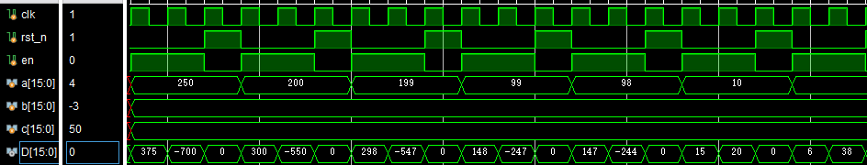
华中科技大学
Huazhong University of
Science and Technology
2
低资源开销Frodo—矩阵乘加单元设计
矩阵每一次运算都涉及到A*B+C类型的计算
为降低计算单元资源开销、适配运算方案，设计乘加单元
接收A(16bit)、B(8bit)、C(16bit)，输出16bit的A*B+C结果
B可补码输入以满足解封装过程的减法操作
加法操作复用乘法的全加器降低开销
根据数据的实际有效数位减少全加器数目
高使能工作
A
B
C
A x B + C 结果
单元功能仿真
FA阵列设计思路
1.输入增添选择器实现乘法加法运算的FA复用
2.仅使用B的低4位（有效数据位）参与乘法运算
3.删除高16bit的运算FA
降低了60%的全加器使用

Slide 20
华中科技大学
Huazhong University of
Science and Technology
2
低资源开销Frodo—存储方案
E与S，E'与S'在两块RAM中进行交叉存储，计算时可同时读取
矩阵乘法的结果直接存在加矩阵中，节省存储空间(如B和E)
右乘矩阵需要按行读取，因此S矩阵需调整存储顺序以适应矩阵乘法的形式
Frodo涉及的矩阵乘法
需要参加运算的矩阵可同时进行读取
矩阵生成顺序
矩阵乘法访存
地址空间规划

Slide 21
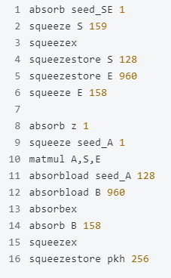
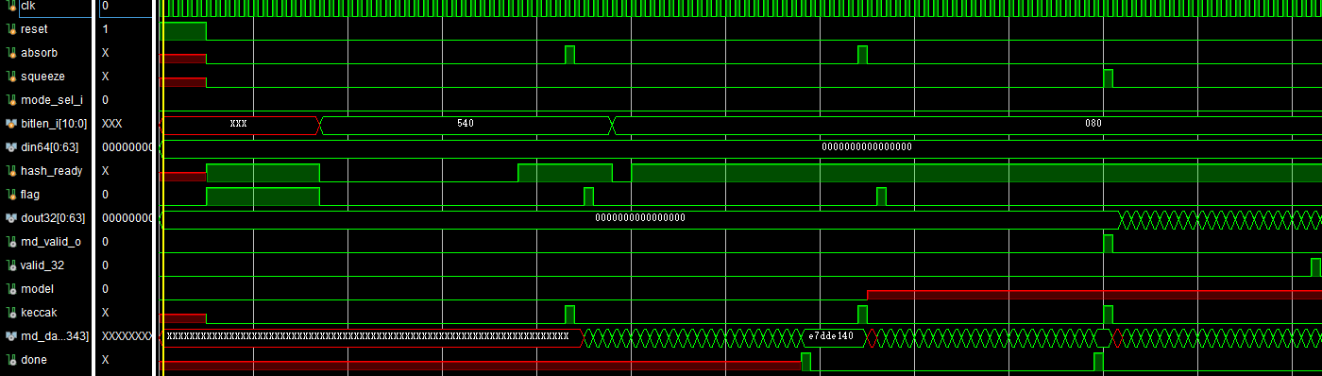
华中科技大学
Huazhong University of
Science and Technology
2
低资源开销Frodo—指令设计
shake指令：
absorb类：
absorb: 载入数据并进行多轮吸收，用于连续的吸收过程。
absorbload: 仅载入数据，用于吸收的数据源需要拼接进行的过程
absorbex: 执行一次吸收
sequeeze类：
squeeze：进行多轮挤压并输出数据，用于连续的挤压过程
squeezex: 执行一次挤压但不输出数据
squeezestore: 输出已经挤压的数据，用于一次挤压但需要分步输出的过程
分步存储S和E
直接生成seedA
矩阵乘法计算B
分步吸收
算法指令流程（以Key Generation为例）
吸收信号
挤压信号
mac指令：
matmul: 执行矩阵乘加
matadd: 执行矩阵加法
查表获得操作矩阵首地址
数据装载
Hash输出
24轮Keccak映射开始
Keccak结果
与指令适应的shake模块功能仿真图

Slide 22
华中科技大学
Huazhong University of
Science and Technology
1
低资源开销Frodo——性能评估
运算峰值时间及硬件资源开销评估
表1：各安全等级下算法所需时钟周期数评估
表2：总体硬件资源开销评估
算法 | Frodo-640 | Frodo-960 | Frodo-1344
密钥生成 | 2407362 | 4833007 | 8825839
密钥封装 | 2433494 | 4869933 | 8875821
密钥解封装 | 2448696 | 4894820 | 8912228
模块名称 | LUT | FF | BRAM
frodo_top | 29457 | 18356 | 16
表3：各子模块硬件资源开销评估
模块名称 | LUT | FF | BRAM
sha3_top | 6383 | 14021 | 0
matrix_mul | 242 | 1012 | 0
sample | 32 | 126 | 0
RAM(ip) | 0 | 0 | 16

Slide 23
3
Scloud⁺工作进展

Slide 24
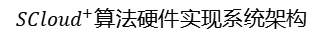
华中科技大学
Huazhong University of
Science and Technology
3
当前工作进展—$SCloud^{+}$算法硬件实现方案
硬件架构模块划分：
Hash Units(系数生成)
MAC Units(乘加运算)
Error Sampler(中心二项采样)
Mem Units(存储单元)
核心运算：大型矩阵乘法
资源开销：
两块1024*32bit的双端口RAM
四块4096*128bit的双端口RAM
3个AESHA3模块
2个采样模块
16个乘法器组成的乘法器阵列
$SCloud^{+}$算法硬件实现系统架构
$SCloud^{+}−256$完成一次密钥生成、密钥封装/解封装需要8.9ms@300MHz，周期数为$2.67×10^{6}$

Slide 25
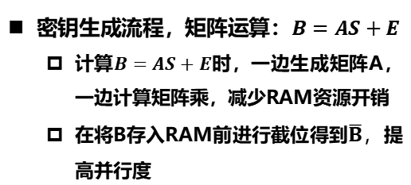
华中科技大学
Huazhong University of
Science and Technology
3
当前工作进展—$SCloud^{+}$算法硬件实现方案
密钥生成流程，矩阵运算：$B=AS+E$
计算$B=AS+E$时，一边生成矩阵A，一边计算矩阵乘，减少RAM资源开销
在将B存入RAM前进行截位得到$\overline{B}，$提高并行度
①
⑦
②
③
④
⑤
⑥
KeyGen工作流程图
KeyGen数据流图
地址空间规划

Slide 26
华中科技大学
Huazhong University of
Science and Technology
3
当前工作进展—$SCloud^{+}$算法硬件实现方案
密钥封装流程，矩阵运算：$C_{2}=S^{′}A+E_{1},C_{1}=S^{′}B+E_{2}+μ$
②
①
④
⑥
③
⑩
⑤
⑦
⑨
⑥
⑧
Encaps工作流程图
Encaps数据流图

Slide 27
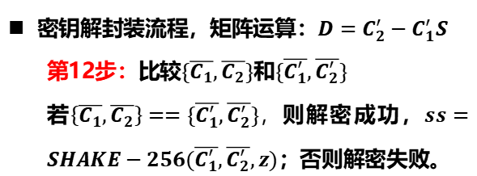
华中科技大学
Huazhong University of
Science and Technology
3
当前工作进展—$SCloud^{+}$算法硬件实现方案
密钥解封装流程，矩阵运算：$D=C_{2}^{′}−C_{1}^{′}S$
第12步：比较$\{\overline{C_{1}},\overline{C_{2}}\}$和$\{\overline{C_{1}^{′}},\overline{C_{2}^{′}}\}$
若$\left\{\overline{C_{1}},\overline{C_{2}}\right\}==\{\overline{C_{1}^{′}},\overline{C_{2}^{′}}\}，$则解密成功，$ss=SHAKE−256(\overline{C_{1}^{′}},\overline{C_{2}^{′}},z)$；否则解密失败。
②
①
③
④~
Decaps工作流程图
Decaps数据流图

Slide 28
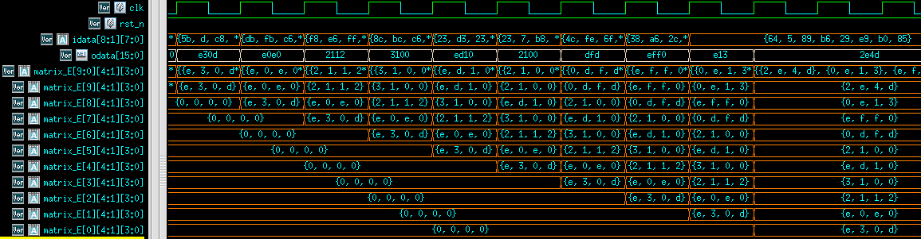
华中科技大学
Huazhong University of
Science and Technology
3
当前工作进展—$SCloud^{+}$算法硬件实现方案
中心二项分布（CBD）采样电路设计
结构：由4个加法树、4个模减器组成一个sampler模块
输入：输入由Hash函数生成的64位伪随机比特序列
输出：输出4个中心二项分布采样结果
实现思路：
输入拆分：64bit -> 4×16bit
按位映射：按位数模4的结果对输入数据进行映射
真值求和：映射结果经加法树完成求和操作
分组相减：求和结果相减
十次采样结果
输入64bit伪随机数
中心二项采样电路
中心二项分布采样

Slide 29


华中科技大学
Huazhong University of
Science and Technology
3
当前工作进展—$SCloud^{+}$算法硬件实现方案
AESHA3资源共享电路设计：
支持AES128和SHAKE256
Look-Up-Table Section：AES算法的字节代换和列混合乘法运算
Unified XOR Section：AES算法的列混合异或和轮密钥加运算，Keccak中θ-1、θ-2运算
SixIE Network：Keccak中θ-3、ρ、π、χ和ι运算
参考论文：D. -e. -S. Kundi, A. Khalid, A. Aziz, C. Wang, M. O’Neill and W. Liu, "Resource-Shared Crypto-Coprocessor of AES Enc/Dec With SHA-3," in IEEE Transactions on Circuits and Systems I: Regular Papers, vol. 67, no. 12, pp. 4869-4882, Dec. 2020 (TCAS-Ⅰ)
$AESHA3$资源共享电路结构
$AESHA3$资源共享思路

Slide 30
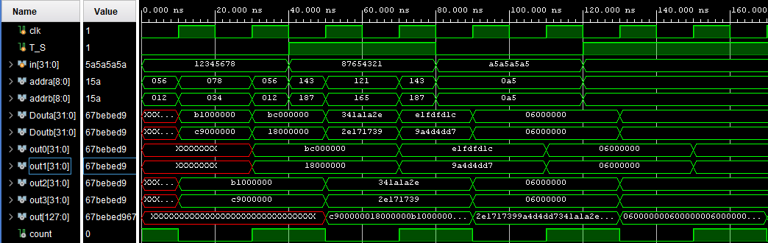
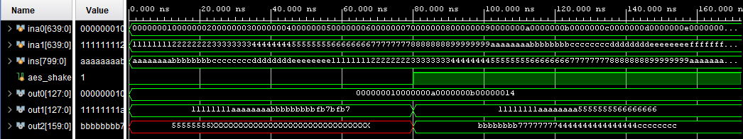
华中科技大学
Huazhong University of
Science and Technology
3
当前工作进展—$SCloud^{+}$算法硬件实现方案
AESHA3资源共享电路设计：
I-Table：
T-Box用于AES前九轮运算，S-Box用于最后一轮运算
查找部分和边沿触发寄存器部分为两阶段流水线架构，每两个时钟周期产生128bit输出，用于之后的Unified XOR模块
Unified XOR Section ：
AES运算：N1、N2并行运算各输出128bit结果，至此完成一轮
Keccak运算：N1、N2分别进行θ-1、θ-2运算，顺序执行，输出160bit运算结果，用于之后的SixIE Network模块
I-Table (BRAM1)电路结构
Unified XOR电路结构
输入32bit，每8bit与1bit的T/S信号拼接后用于寻址
执行AES运算，输出256bit
执行Keccak运算，输出160bit
每两个时钟周期执行一轮字节代换和列混合乘法运算，产生128bit输出
I-Table(BRAM1)仿真波形图
Unified XOR仿真波形图

Slide 31
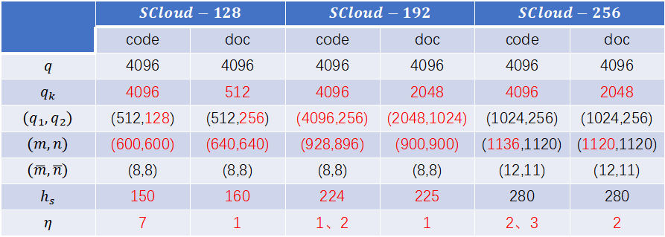
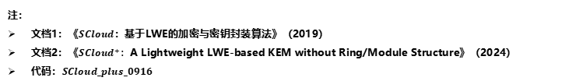
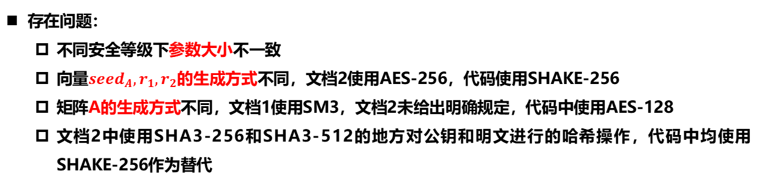
华中科技大学
Huazhong University of
Science and Technology
3
当前工作进展—$SCloud^{+}$算法硬件实现方案
存在问题：
不同安全等级下参数大小不一致
向量$seed_{A},r_{1},r_{2}$的生成方式不同，文档2使用AES-256，代码使用SHAKE-256
矩阵A的生成方式不同，文档1使用SM3，文档2未给出明确规定，代码中使用AES-128
文档2中使用SHA3-256和SHA3-512的地方对公钥和明文进行的哈希操作，代码中均使用SHAKE-256作为替代
注：
文档1：《$SCloud$：基于LWE的加密与密钥封装算法》（2019）
文档2：《$SCloud^{+}：$A Lightweight LWE-based KEM without Ring/Module Structure》（2024）
代码：$SCloud_plus_0916$
$SCloud^{+}$算法不同安全等级下代码与文档参数对比
 | $$SCloud−128$$ |  | $$SCloud−192$$ |  | $$SCloud−256$$
 | code | doc | code | doc | code | doc
$$q$$ | 4096 | 4096 | 4096 | 4096 | 4096 | 4096
$$q_{k}$$ | 4096 | 512 | 4096 | 2048 | 4096 | 2048
$$(q_{1},q_{2})$$ | (512,128) | (512,256) | (4096,256) | (2048,1024) | (1024,256) | (1024,256)
$$(m,n)$$ | (600,600) | (640,640) | (928,896) | (900,900) | (1136,1120) | (1120,1120)
$$(\overline{m},\overline{n})$$ | (8,8) | (8,8) | (8,8) | (8,8) | (12,11) | (12,11)
$$h_{s}$$ | 150 | 160 | 224 | 225 | 280 | 280
$$η$$ | 7 | 1 | 1、2 | 1 | 2、3 | 2

Slide 32
4
Kyber工作进展

Slide 33
华中科技大学
Huazhong University of
Science and Technology
4
当前工作进展—Kyber硬件实现方案
系统架构
提出高能效可重构芯片架构，实现了后量子密码Kyber算法多样化安全参数的高效兼容
针对随机数生成、多功能采样器与NTT等核心运算单元设计定制化微指令集
Notes:
芯片pin脚246个，121个信号pin，51.2mm2，30.98TOPS，64Mb
ECO之后，加了sealring 坐标大小是7960*6680μm，不加sealring是7923*6642μm，pad坐标在sealring后偏移是所有的X坐标+64.97，Y坐标+65

Slide 34
华中科技大学
Huazhong University of
Science and Technology
4
当前工作进展—Kyber硬件实现方案
可重构多项式逻辑单元(PLU)奇偶运算阵列
使用基于查找表的模乘器以达到高硬件效率
通过选择器的选通重构实现不同的硬件结构和算术功能
采用基于Karatsuba算法的硬件结构加速Kyber PWM运算
多项式点乘PWM:
5 multiplications
Karatsuba:
4 multiplications
Notes:
芯片pin脚246个，121个信号pin，51.2mm2，30.98TOPS，64Mb
ECO之后，加了sealring 坐标大小是7960*6680μm，不加sealring是7923*6642μm，pad坐标在sealring后偏移是所有的X坐标+64.97，Y坐标+65

Slide 35
华中科技大学
Huazhong University of
Science and Technology
4
当前工作进展—Kyber与Dilithium硬件实现方案
支持多种采样器的系数生成单元
KECCAK核（Sponge结构）
系数生成单元由SHA-3模块和多种采样器构成，以支持Kyber所需要的各种采样类型。
SHA-3算法：NIST在2015年发布FIPS-202文件，将SHA-3算法规范为新一代哈希函数标准。其实现依赖于KECCAK核对输入的消息进行轮运算，取特定的长度作为哈希摘要。
Notes:
芯片pin脚246个，121个信号pin，51.2mm2，30.98TOPS，64Mb
ECO之后，加了sealring 坐标大小是7960*6680μm，不加sealring是7923*6642μm，pad坐标在sealring后偏移是所有的X坐标+64.97，Y坐标+65

Slide 36
华中科技大学
Huazhong University of
Science and Technology
4
当前工作进展—Kyber与Dilithium硬件实现方案
测试方案与测试平台介绍
完成modelsim仿真并设置输出文件，通过C工程对输出文件的数据进行检测。
编写可综合激励模块并进行FPGA原型验证，通过嵌入式逻辑分析仪抓取数据并与软件生成的正确结果对比。
同时在顶层引出状态信号，输入示波器并测量完成各过程的时间。
Notes:
芯片pin脚246个，121个信号pin，51.2mm2，30.98TOPS，64Mb
ECO之后，加了sealring 坐标大小是7960*6680μm，不加sealring是7923*6642μm，pad坐标在sealring后偏移是所有的X坐标+64.97，Y坐标+65

Slide 37
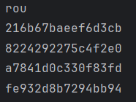
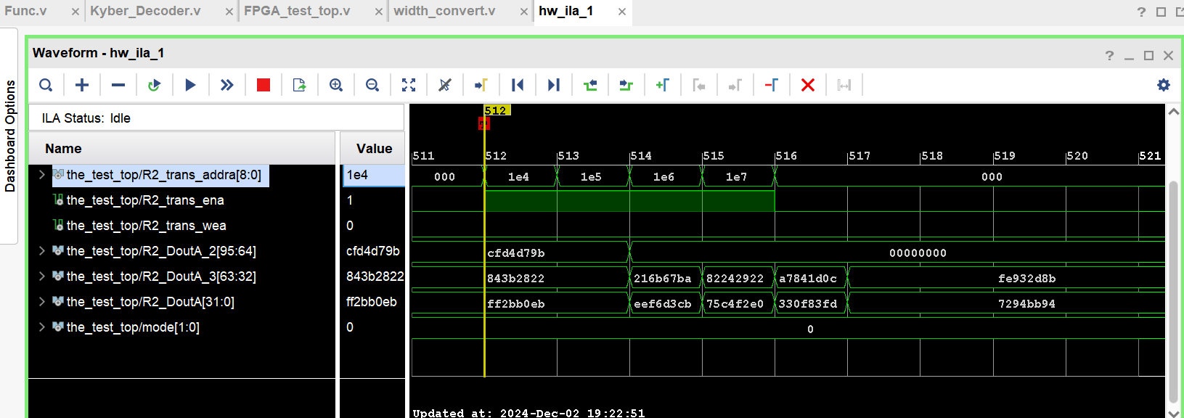
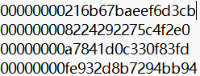
华中科技大学
Huazhong University of
Science and Technology
4
当前工作进展—Kyber与Dilithium硬件实现方案
测试结果-Kyber512
软件预期结果
对于KYBER512,768,1024三个安全等级，Keygen、Enc和Dec三个过程都将关键数据与软件结果进行对比
Keygen过程对比pk1、pk2，Enc和Dec过程对比session key。
存储地址
一致
硬件测试结果
Kyber512 Keygen pk2测试
Notes:
芯片pin脚246个，121个信号pin，51.2mm2，30.98TOPS，64Mb
ECO之后，加了sealring 坐标大小是7960*6680μm，不加sealring是7923*6642μm，pad坐标在sealring后偏移是所有的X坐标+64.97，Y坐标+65

Slide 38
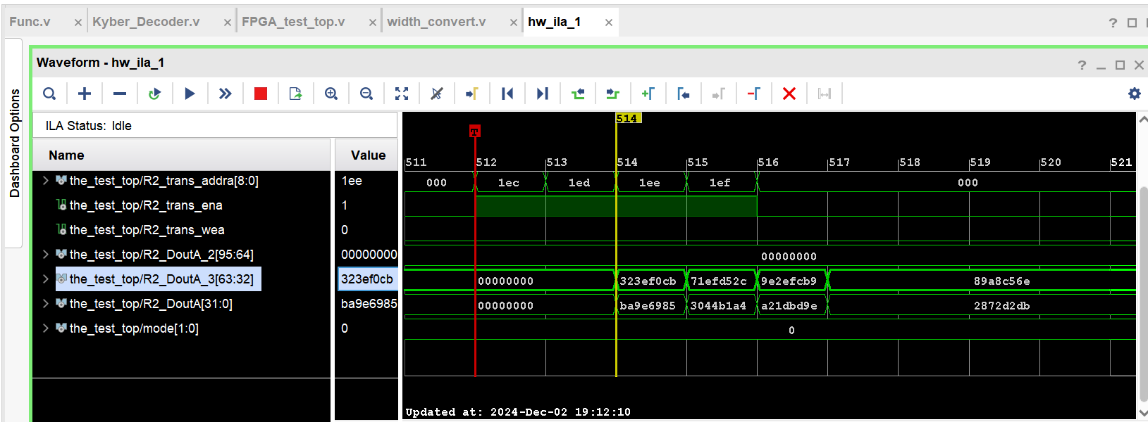
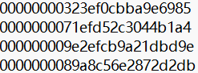
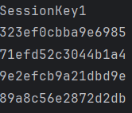
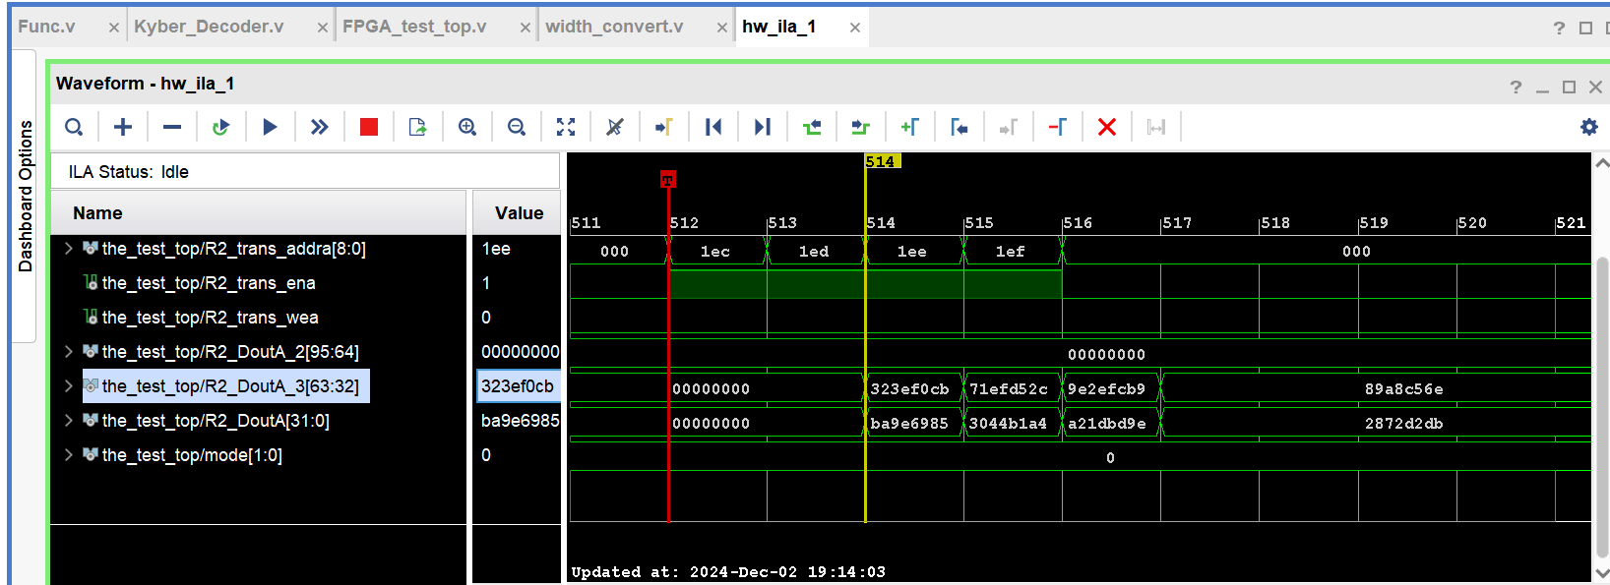
华中科技大学
Huazhong University of
Science and Technology
4
当前工作进展—Kyber与Dilithium硬件实现方案
测试结果-Kyber512
存储地址
硬件测试结果（封装）
一致
Kyber512 Enc session key测试
软件预期结果
存储地址
一致
硬件测试结果（解封装）
Kyber512 Dec session key测试
Notes:
芯片pin脚246个，121个信号pin，51.2mm2，30.98TOPS，64Mb
ECO之后，加了sealring 坐标大小是7960*6680μm，不加sealring是7923*6642μm，pad坐标在sealring后偏移是所有的X坐标+64.97，Y坐标+65

Slide 39
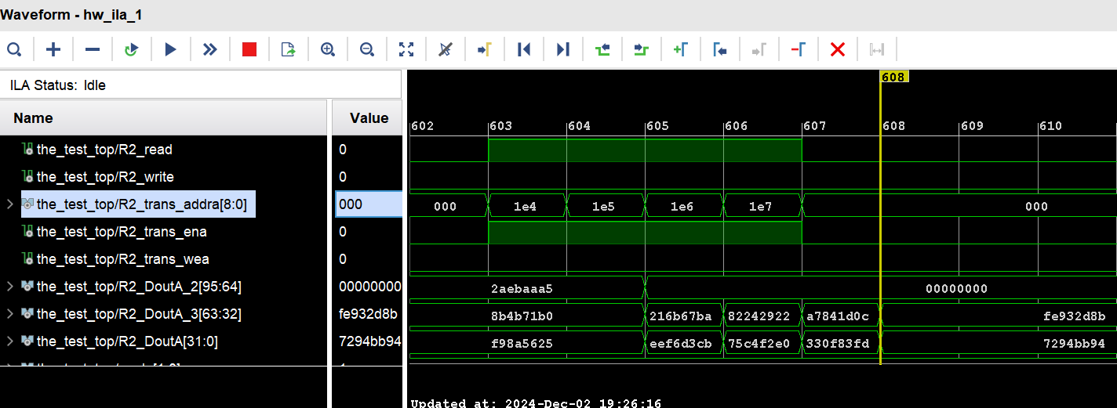
华中科技大学
Huazhong University of
Science and Technology
4
当前工作进展—Kyber与Dilithium硬件实现方案
测试结果-Kyber768
软件预期结果
对于KYBER512,768,1024三个安全等级，Keygen、Enc和Dec三个过程都将关键数据与软件结果进行对比
Keygen过程对比pk1、pk2，Enc和Dec过程对比session key。
存储地址
一致
硬件测试结果
Kyber768 Keygen pk2测试
Notes:
芯片pin脚246个，121个信号pin，51.2mm2，30.98TOPS，64Mb
ECO之后，加了sealring 坐标大小是7960*6680μm，不加sealring是7923*6642μm，pad坐标在sealring后偏移是所有的X坐标+64.97，Y坐标+65

Slide 40
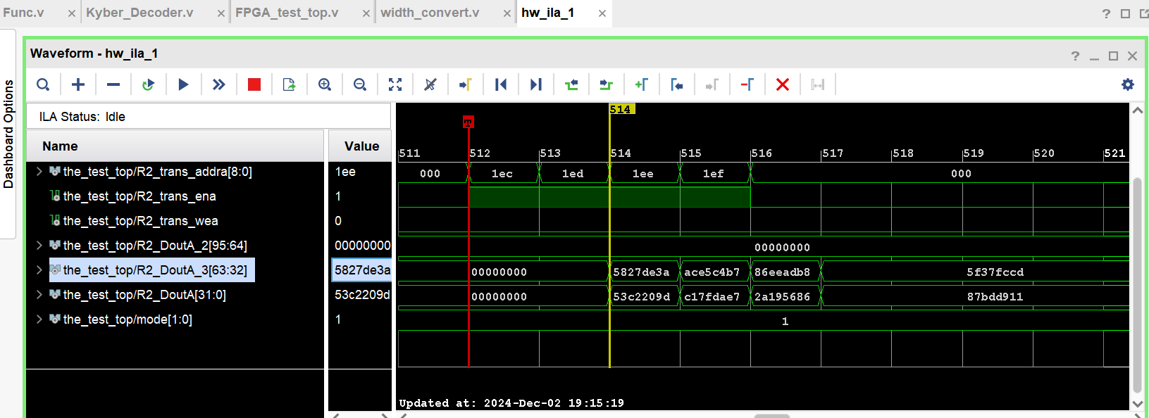
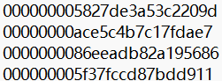
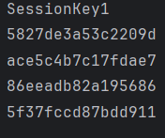
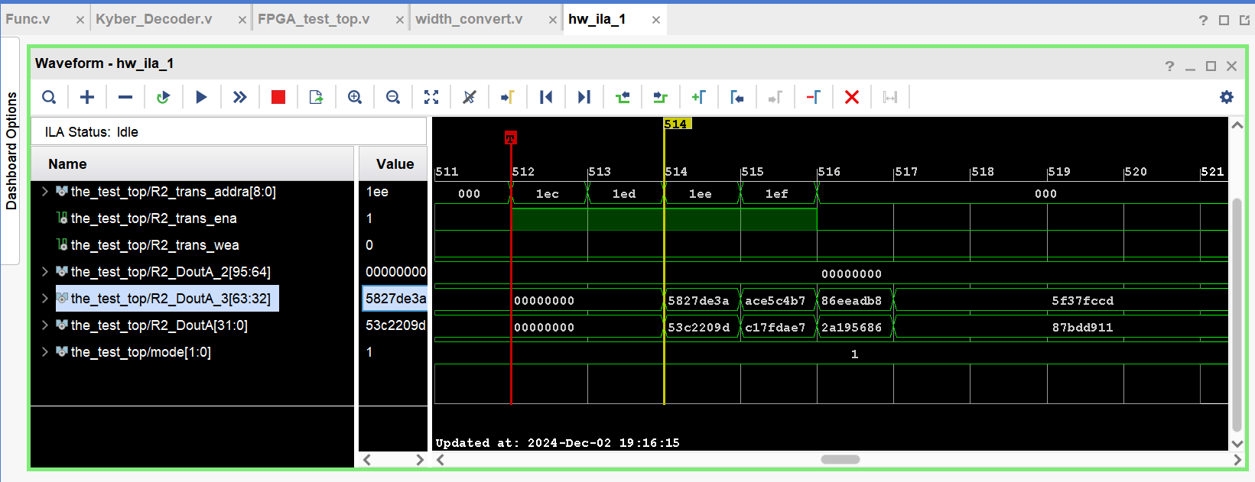
华中科技大学
Huazhong University of
Science and Technology
4
当前工作进展—Kyber与Dilithium硬件实现方案
测试结果-Kyber768
存储地址
硬件测试结果（封装）
一致
Kyber768 Enc session key测试
软件预期结果
存储地址
一致
硬件测试结果（解封装）
Kyber768 Dec session key测试
Notes:
芯片pin脚246个，121个信号pin，51.2mm2，30.98TOPS，64Mb
ECO之后，加了sealring 坐标大小是7960*6680μm，不加sealring是7923*6642μm，pad坐标在sealring后偏移是所有的X坐标+64.97，Y坐标+65

Slide 41
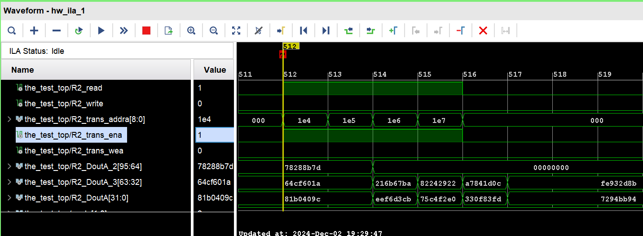
华中科技大学
Huazhong University of
Science and Technology
4
当前工作进展—Kyber与Dilithium硬件实现方案
测试结果-Kyber1024
软件预期结果
对于KYBER512,768,1024三个安全等级，Keygen、Enc和Dec三个过程都将关键数据与软件结果进行对比
Keygen过程对比pk1、pk2，Enc和Dec过程对比session key。
存储地址
一致
硬件测试结果
Kyber1024 Keygen pk2测试
Notes:
芯片pin脚246个，121个信号pin，51.2mm2，30.98TOPS，64Mb
ECO之后，加了sealring 坐标大小是7960*6680μm，不加sealring是7923*6642μm，pad坐标在sealring后偏移是所有的X坐标+64.97，Y坐标+65

Slide 42
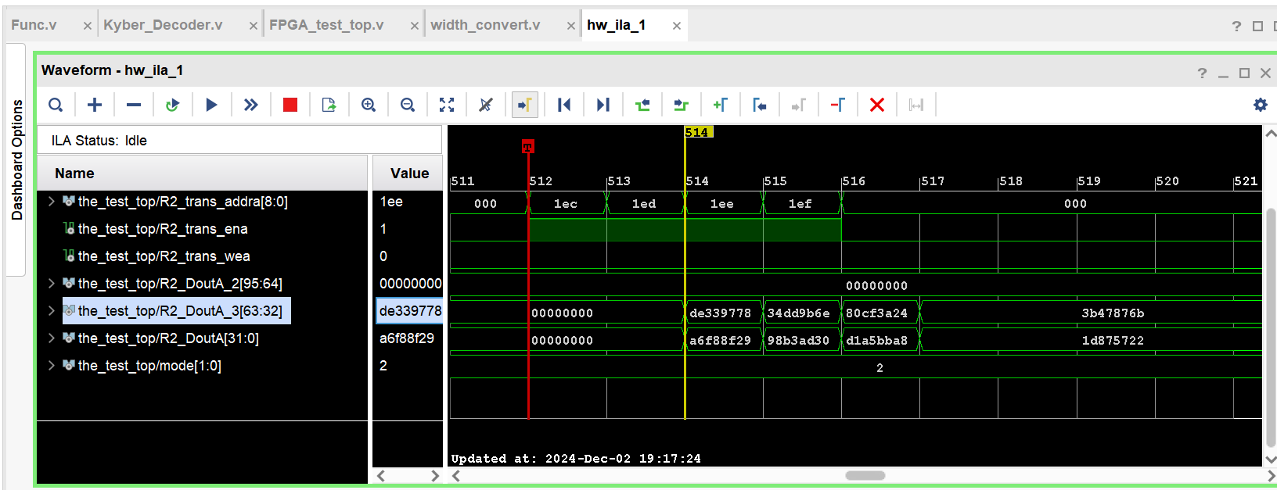
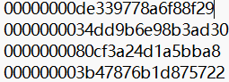
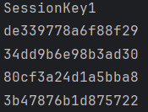
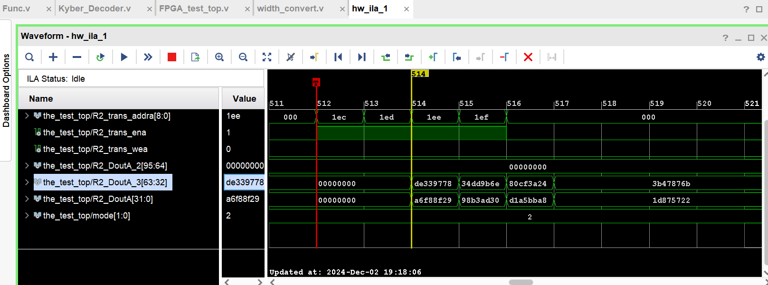
华中科技大学
Huazhong University of
Science and Technology
4
当前工作进展—Kyber与Dilithium硬件实现方案
测试结果-Kyber1024
存储地址
硬件测试结果（封装）
一致
Kyber1024 Enc session key测试
软件预期结果
存储地址
一致
硬件测试结果（解封装）
Kyber1024 Dec session key测试
Notes:
芯片pin脚246个，121个信号pin，51.2mm2，30.98TOPS，64Mb
ECO之后，加了sealring 坐标大小是7960*6680μm，不加sealring是7923*6642μm，pad坐标在sealring后偏移是所有的X坐标+64.97，Y坐标+65

Slide 43
华中科技大学
Huazhong University of
Science and Technology
4
当前工作进展—Kyber与Dilithium硬件实现方案
测试结果
Kyber的FPGA实现结果
 | Platform | CLBs | LUTs | DSPs | BRAMs | Frequency(MHz) | Keygen(μs） | Encaps(μs) | Decaps(μs)
Kyber512 | UltraScale+ | 3572 | 21334 | 8 | 7 | 300 | 6.22 | 10.32 | 11.6
Kyber768 |  |  |  |  |  |  | 11.6 | 17.2 | 21
Kyber1024 |  |  |  |  |  |  | 18.8 | 24.8 | 30.4
Target |  |  |  |  |  | 300 | 8 | 12 | 16
Notes:
芯片pin脚246个，121个信号pin，51.2mm2，30.98TOPS，64Mb
ECO之后，加了sealring 坐标大小是7960*6680μm，不加sealring是7923*6642μm，pad坐标在sealring后偏移是所有的X坐标+64.97，Y坐标+65

Slide 44
5
总结

Slide 45
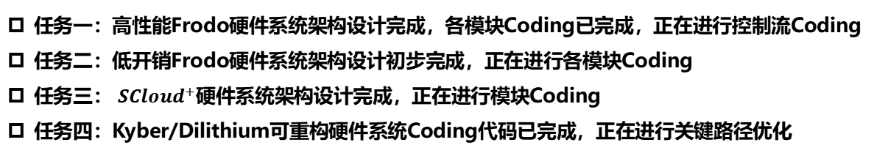
华中科技大学
Huazhong University of
Science and Technology
5
总结
项目进度
任务一：高性能Frodo硬件系统架构设计完成，各模块Coding已完成，正在进行控制流Coding
任务二：低开销Frodo硬件系统架构设计初步完成，正在进行各模块Coding
任务三： $SCloud^{+}$硬件系统架构设计完成，正在进行模块Coding
任务四：Kyber/Dilithium可重构硬件系统Coding代码已完成，正在进行关键路径优化
项目成果
高性能Frodo硬件电路专利：一种适用于后量子密码算法Frodo的矩阵乘法单元
11月工作计划
报告整理：《全安全等级Frodo硬件实现评估报告——高性能设计（第一部分）》
报告整理：《全安全等级Frodo硬件实现评估报告——低资源开销设计（第一部分）》
代码及FPGA工程整理：结构化格密码算法的可重构硬件实现代码及FPGA工程
继续进行相关Coding工作

Slide 46
华中科技大学
Huazhong University of
Science and Technology
THANKS

